Slide 1
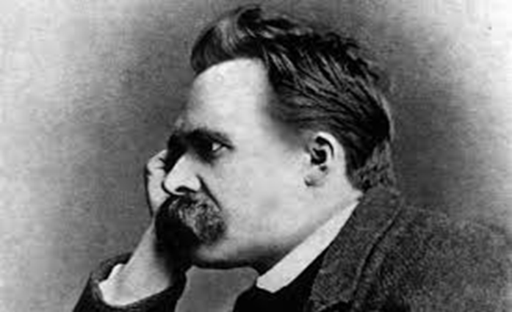
Friedrich Nietzsche

Slide 2

ÍNDICE
1. Biografía
2. Pensamiento
3. Repercusiones de su pensamiento
4. Obras
5. Influenciado por…

Slide 3
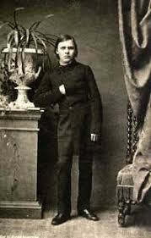
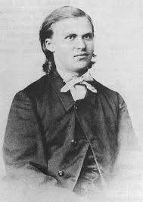
Biografía
Nació el 15 de octubre de 1844 en Röcken, Prusia.
Estudió filología clásica en las universidades de Bonn y Leipzig.
Ejerció como profesor de filología clásica antes de licenciarse, en la Universidad de Basilea.

Slide 4
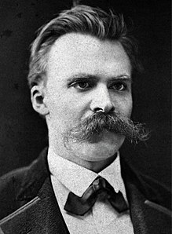
Biografía
Fue filósofo, poeta, músico y filólogo.
El 3 de enero de 1889 sufrió un colapso mental, día que fue detenido tras provocar desorden público.
El 25 de agosto de 1900 murió por neumonía.

Slide 5

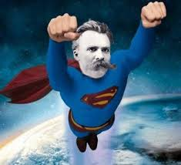

Pensamiento
Nuevos valores.
Liberar al hombre de todos los antiguos valores. Devolverle el derecho a la vida. Nueva moral basada en un deseo apasionado de vivir.
Ética de superhombre.
El superhombre es aquel que tiene moral de nobles, acepta la voluntad de poder, acepta las decisiones que quiere tomar y no se arrepiente y sabe que la vida es dolor y placer.
Religión.
La religión no es una experiencia verdadera, atacaba al cristianismo, no creía en la existencia de Dios y hasta anunció su muerte (expresa el fin de toda creencia en entidades absolutas).

Slide 6
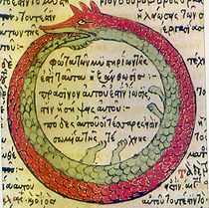

Pensamiento
Eterno retorno.
Decir sí a la vida de forma tan contundente que no solamente afirma los valores de esta tierra, sino su deseo de que se repita eternamente.
Nihilismo.
Proceso que sigue la conciencia del hombre occidental. Consecuencia propia de la ausencia de valores provocada por la muerte de Dios. Con esta se ha perdido el sentido de la orientación de nuestra existencia.
Crítica a los valores de la cultura occidental.
La cultura occidental está viciada desde su origen. Es racional, dogmática y decadente, porque se opone a la vida. Critica: la moral, la religión y la filosofía.

Slide 7
Repercusiones de su pensamiento
FILOSOFÍA CONTEMPORÁNEA
Participa de una línea dominante de la filosofía contemporánea: la reivindicación de la contingencia y la finitud; la sospecha del carácter infundado de la idea de Dios y de lo absoluto.
No ha dado lugar a una escuela filosófica claramente establecida, pero sus ideas están presentes de un modo u otro en muchos pensadores contemporáneos; y su influencia ha traspasado los límites de la filosofía alcanzando al público general y a doctrinas políticas tan opuestas como el nazismo y el anarquismo.
En el círculo de la filosofía se han ocupado de él figuras importantes, pero su más clara huella se encuentra en las doctrinas vitalistas, y en España en la filosofía de Ortega y Gasset, y, más recientemente, en autores como Fernando Savater. Ha inspirado también a músicos, pintores y escritores.
ACTUALIDAD
Se valora fundamentalmente como el descubridor de las falsificaciones de la conciencia y se incluye en el grupo de los llamados filósofos de la sospecha, junto con Marx y Freud; con este último autor guarda importantes semejanzas, principalmente por el papel que ambos dan a lo irracional (los instintos y lo inconsciente) en el mundo humano.

Slide 8

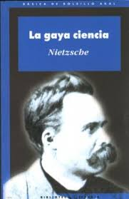



ALGUNAS OBRAS
Humano, demasiado humano (1878/1879)
Más allá del bien y del mal (1886)
La gaya ciencia (1882)
El crepúsculo de los ídolos (1888)
El anticristo (1888)

Slide 9
Influenciado por…

Slide 10
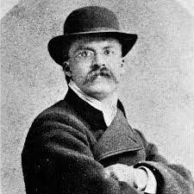
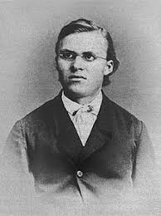
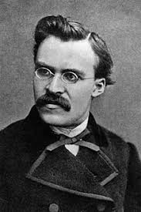
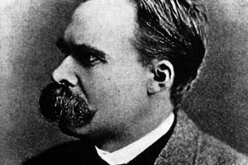
FIN

